Slide 1
La place de l’écrit dans le dossier prud’homal
L’acte de saisine est écrit
À chaque audience du bco il est dressé un procès verbal d’audience
Non concilation ou conciliation totale ou partielle
Renvoi sur une autre audience
La clôture peut être constatée par ordonnance
L’oralité des débats donne lieu à une prise de notes par le greffier
Le jugement est établi sur une minute

Slide 2
La saisine se fait par requête écrite

Slide 3
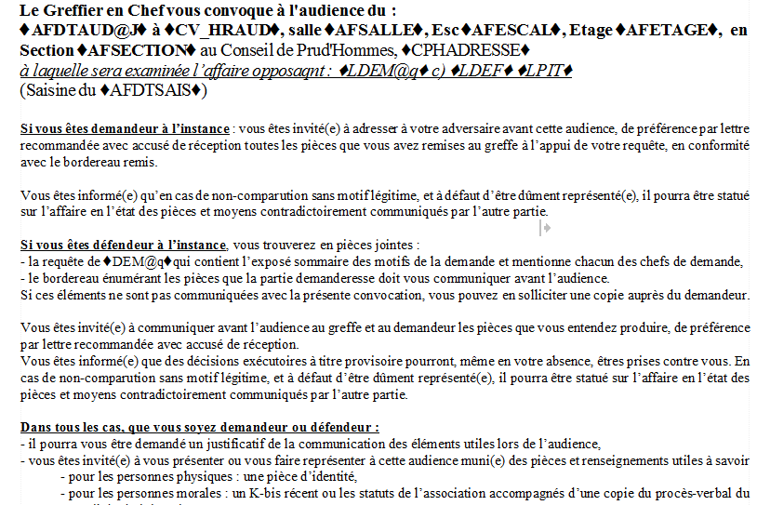
La convoca- tion du défen- deur est faite par LRAR

Slide 4
PROCÈS-VERBAL D'AUDIENCE DU BUREAU DE CONCILIATION & d’ORIENTATION du 06 Mars 2017
LE BUREAU DE CONCILIATION ET D’ORIENTATION CONSTATE LA NON CONCILIATION
ET RENVOIE L’EXAMEN DE L’AFFAIRE DEVANT LE BUREAU DE CONCILIATION ET D’ORIENTATION DE MISE EN ETAT DU Lundi 22 Mai 2017 à 09 H 00
Le bureau de conciliation et d’orientation fixe comme dates de communications des pièces et des conclusions:
pour M.FFFFFF avant le 15 Mai 2017
pour Société PAP avant le 10 Avril 2017
L’affaire est renvoyée à l’audience du bureau de mise en état du Lundi 22 Mai 2017 à 09 H 00 pour laquelle les parties sont convoquées par émargement au procès-verbal

Slide 5
DÉCISION DE CLOTURE DU BUREAU DE CONCILIATION DE MISE EN ETAT du 16 Mars 2017
L’affaire a été appelée à l’audience de ce jour pour examiner l’état du dossier suite à la mise en état ordonnée par le précédent bureau de Conciliation de mise en état du 10 Novembre 2016 qui avait fixé comme dates de communication des pièces et conclusions:
pour AAAAAA avant le10 Janvier 2017
pour SARL REC avant le 10 Mars 2017
Il ressort de l’examen du dossier:
X Que l’instance est en état d’être examiné par le conseil de prud’hommes.
EN CONSEQUENCE
Par mesure d’administration judiciaire, le bureau de mise en état
PRONONCE LA CLÔTURE DE LA MISE EN ÉTAT. Aucune pièce ni aucunes conclusions ne pourront être ajoutées.
RENVOIE l’affaire à l’audience du bureau de jugement du Jeudi 18 Mai 2017 à 09 H 00 pour laquelle les parties comparantes sont convoquées par émargement au procès-verbal.

Slide 8
Les autres phases de la procédure qui imposent un l’écrit dans le dossier prud’homal
La conciliation totale ou partielle est actée sur un procès-verbal
Le changement de section se fait par ordonnance du président
Le partage de voix est matérialisé sur un procès-verbal
L’audition de témoin est matérialisée sur un procès-verbal

Slide 9
Procès-verbal de conciliation totale
procès-verbal de conciliation totale (page 2)
ACCORD INTERVENU
La SARL BJ s'engage envers Monsieur M.H à lui payer à titre d’indemnité forfaitaire transactionnelle et définitive la somme de CINQ MILLE EUROS (5000€) nette de CSG/RDS . Le paiement sera effectué en 5 versements de 1000,00 euros dont le chèque bancaire ou postal sera expédié par pli recommandé avec accusé de réception selon le calendrier suivant:
- 1000,00 euros le 2 mars 2009
- 1000,00 euros le 1er avril 2009
- 1000,00 euros le 4 mai 2009
- 1000,00 euros le 2 juin 2009
- 1000,00 euros le 1er juillet 2009
Le non respect d'une échéance pour les versements échelonnés entraînera déchéance immédiate du terme et entraînera des pénalités de retard de 50 euros par jour de retard.
L'accord intervenu vaut compte arrêté, conformément aux articles 2044 et suivants du code civil et met fin à l'instance entre les parties.
Les parties s'engagent à conserver au présent accord son caractère confidentiel et s'interdisent d'en divulguer les termes et d'en communiquer des photocopies sauf à la demande des autorités judiciaires, administratives, fiscales ou sociales, dans le cadre des justifications à leur fournir.
L'intégralité du coût de l'exécution forcée par huissier de justice (y compris les frais de l'article 10 et/ou 16-1 du tarif des huissiers) sera à la charge du débiteur en cas d'inexécution volontaire .
Monsieur M.H renonce à toutes réclamations de quelque nature qu'elles soient à l'encontre de la SARL BJ relatives au contrat de travail et à sa rupture.
Les parties se désistent de toutes instances et actions réciproques.
Fait au Conseil de prud'hommes le : vingt sept Février deux mil neuf .
Signature de la partie demanderesse Signature de la partie défenderesse

Slide 10
ORDONNANCE DÉSIGNANT LA SECTION COMPÉTENTE
Nous, JYM , Président du Conseil de Prud'hommes;
Vu les articles L1441-20 et R1423-6, R1423-7 du code du travail ;
Vu la requête de Me S lors du bureau de conciliation contestant la compétence de la section commerce au profit de la section encadrement,
Vu l'avis du Vice-Président du Conseil de Prud'hommes;
Attendu que les affaires sont réparties entre les sections de la juridiction en fonction des règles prévues par l'article R1423-5 du code du travail régissant l'appartenance des salariés aux différentes sections;
Attendu qu’aucun élément n’est fourni au Conseil concernant la position de cadre de Monsieur K, en dépit de la demande de précisions formulée par les conseillers du bureau de conciliation;
Que l'activité principale de l'entreprise est la restauration.
Que le litige relève de la compétence de la section commerce.
EN CONSÉQUENCE,
Par mesure d'administration judiciaire non susceptible de recours,
Ordonnons l'attribution du litige à la section COMMERCE qui examinera l'affaire à l’audience du 08/10/2015 à 09h00.

Slide 11
ORDONNANCE DE RÉINSCRIPTION AU RÔLE
Nous, AP, Président du Conseil de Prud’hommes;
Attendu que l’instance se trouve suspendue depuis le 10 février 2003;
Attendu qu’il est d’une bonne administration de la justice de réinscrire l’affaire au rôle afin de statuer sur la poursuite ou l’extinction de l’instance;
EN CONSÉQUENCE,
Par mesure d’administration judiciaire non susceptible de recours, Ordonnons l’inscription de l’affaire au rôle de l’audience du lundi 28 juin 2004 à 14 H 15 ;
Ordonnons aux parties de comparaître à ladite audience.

Slide 12
Déclaration d'abstention (article 339 du nouveau code de procédure civile )
En application des dispositions de l'article 339 du nouveau code de procédure civile,
J-M.D , conseiller prud'homme de la section INDUSTRIE , Collège SALARIÉ, estime en conscience devoir s'abstenir pour l'examen de l'affaire qui oppose
Madame A C
à
la SA GFD
Fait à ANNEMASSE le 16 janvier 2003

Slide 13
Ordonnance d'affectation temporaire d'un conseiller dans une autre section
Nous, J G, Président du Conseil de Prud'hommes;
Vu l'article L1423-10 du code du travail qui dispose <<Lorsque le président du conseil de prud'hommes constate une difficulté provisoire de fonctionnement d'une section, il peut, après avis conforme du vice-président, sous réserve de l'accord des intéressés, affecter temporairement les conseillers prud'hommes d'une section à une autre section pour connaître des litiges relevant de cette dernière. Ces affectations sont prononcées pour une durée de six mois renouvelable deux fois dans les mêmes conditions.
A défaut de décision du président du conseil de prud'hommes ou lorsque le vice-président a émis un avis négatif, le premier président de la cour d'appel, saisi sur requête du procureur général, peut constater la difficulté de fonctionnement et procéder lui-même, après accord des intéressés, aux affectations temporaires mentionnées au premier alinéa.
Les décisions d'affectation temporaire en cas de difficultés de fonctionnement sont prises par ordonnance non susceptible de recours.>>
Vu les difficultés de fonctionnement de la section ACTIVITÉS DIVERSES pour examiner les affaires inscrite au rôle du bureau de jugement du 20 janvier 2015
Vu l'accord de Monsieur J-M D, Vice-Président du Conseil de Prud'hommes
Vu l'acceptation de Monsieur J-M L de siéger provisoirement dans cette section
EN CONSÉQUENCE
Par décision non susceptible de recours, affectons provisoirement dans la section ACTIVITÉS DIVERSES Monsieur J-ML pour une durée de 6 mois pour connaître des affaires inscrites au rôle du bureau de jugement du 20 janvier 2015. Disons que Monsieur J-ML pourra néanmoins poursuivre ses activités au sein de sa section pendant la même période.

Slide 14
ORDONNANCE FIXANT LA REMUNERATION D'UN EXPERT
Nous, MR , président du bureau de jugement du 24 novembre 2011 qui a entendu les parties en leurs plaidoiries et mis l’affaire en délibéré au 26 janvier 2012;
Vu l'article 284 du code de procédure civile;
Attendu que M. J-P, expert désigné dans la présente instance justifie avoir accompli sa mission et qu'il a déposé son rapport le 26 avril 2011;
Vu la facture détaillé qui précise très exactement le chiffrage des travaux effectués pendant l’expertise,
Taxons les frais et vacations de l'expert à la somme de 2.000,00 €(DEUX MILLE EUROS) pour l'ensemble de sa mission ;
L'autorisons à se faire remettre par le greffier en chef du Conseil de Prud'Hommes la somme de 2000 euros déjà consignée au greffe du Conseil de Prud’hommes .

Slide 15
ORDONNANCE DE SAISINE D'OFFICE POUR UNE RECTIFICATION D'ERREUR MATERIELLE
Nous, G L, Présidente, de la formation qui a rendu le jugement du 13 Septembre 2004 .
Vu l'article 462 du nouveau code de procédure civile;
Vu la décision dont la minute porte le numéro 2004/527 ;
Vu l'erreur matérielle qui affecte la décision en page 1 à savoir dans la composition du bureau de jugement lors des débats et du délibéré, il est inscrit Monsieur J A en lieu et place de Monsieur J-M D .
EN CONSEQUENCE,
Ordonnons la saisine d'office du Conseil de prud'hommes pour qu'il procède aux rectifications nécessaires à l'audience au cours de laquelle sera appelée l'affaire à la première date utile.

